Slide 1
P.R Govt College,
Kakinada
III BA IV paper

Slide 2
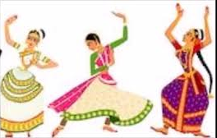

Slide 3
లలిత కళలు
అనాది కాలమునుండి మానవుడు తన జీవితమును సౌఖ్యానందమొనరించుటకై అనేక కృత్యములు ఆచరించుచున్నాడు.
వీటిలో కొన్ని ఉపయోగదృష్టితోడను కొన్ని సౌందర్యదృష్టితోడను చేయబడుచున్నట్లు కానవచ్చును.ప్రతిభానైపుణ్యములకు దావలములైన వీటన్నింటిని కళలుఅని అంటారు.
వీటిని వర్గీకరించి 64 కళలుగా వివరించారు.వీటిలో మొదటతెగకు చెందినవి మానవశరీర సౌందర్యమునకును, రెండవతెగకు చెందినవి మానవహృదయానందమునకును తోడ్పడును.
మొదట తెగవానిని సామాన్యకళలని, రెండవ తెగవానిని లలితకళలని చెప్పుచున్నారు.

Slide 4
లలితకళలను మాట ఆంగ్లభాషయందలి FINE ARTS అను పదమునకు పర్యాయపదమునకు వాడబడుచున్నది.
చిత్రలేఖనము, శిల్పము, సంగీతము, నృత్యము, కవిత్వము అను ఐదు ఈ తెగకు చెందినట్టివి

Slide 5
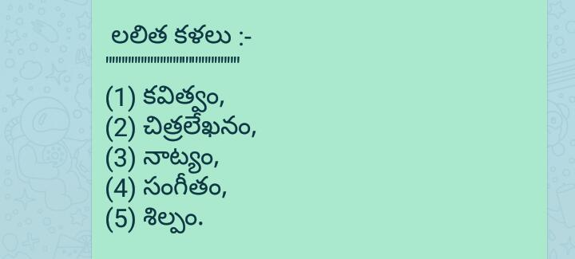

Slide 7
కవిత్వము
ఇది శ్రవణేందియమునకు అపారప్రీతిని కలిగించి మానసమునకు అధికముగా ఆనందము కలిగించి, ఆకర్షించును.
ఇతర లలితకళలందెచటను లేని వాక్సాహాయ్యము దీనికి ఉంది.
ఈ సాహాయ్యముచే కవి దృశ్యములను వర్ణించి, వానిని బఠితుల మనః ఫలకముల సాక్షాత్కరింపజేయును.
ఈ విధముగా ఇందు సంగీతమును, చిత్రలేఖనమును ఆశ్రితములైయుండి మానసమునకు ఆనందమును అందించును.
ఈ వాక్కే లలితకళలలో కావ్యమునకు అగ్రస్థానమును ఒసంగుచున్నది

Slide 8
సప్తసంతానములందే కాక లలితకళలలో కూడా ప్రశస్తిగాంచి, ఖిలముగాకుండ శాశ్వతముగా ఉండునది కవిత్వమే.
సంగీత, నాట్యములు రెండును తత్కర్తలు పాడుచు, ప్రదర్శించుచు ఉండునంతకాలమే మనకానందమును ఒసంగును.
చిత్రలేఖనము కాలక్రమమున మాసిపోవుటకు అవకాశము ఉంది. శిల్పము శిలామయమగుటచే, కొంత దీర్ఘకాలము ఉండజాలిననూ, శాశ్వతము మాత్రము కాదు.
కవిత్వము శబ్దమయమగుటచే శబ్దముండునంతకాలము అక్షరమై యుండజాలును.
ఈ విధముగా శాశ్వతత్వమును బట్టి చూచినను లలితకళలలో కవిత్వమునకే అగ్రస్థానము.

Slide 9
లలితకళలలో కావ్యమునకు అగ్రస్థానము ఉన్నట్లే కావ్యములలో నాటకమునకు అగ్రతాంబూలము లభించుచున్నది. కావ్యేషు నాటకం రమ్యం .

Slide 10
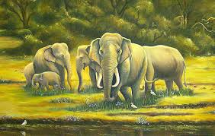
చిత్రలేఖనము

Slide 11
ఇది చక్షురింద్రియముద్వారా మానసమునకు ఆనందము చేకూర్చును.
చిత్రలేఖనమున మనము చిత్రిత వస్తువుయొక్క సంపూర్ణమైన ఆకారమునుగాక అందలి ఏకదేశమును మాత్రమే దర్శింపజాలుదుము.
అదియుగాక చిత్రకారుడు దృశ్యమును బాగుగా పరిశీలించి తన చిత్రమున రూపొందించును.
ఆ క్షణము గడిచిపోయినచో ఆ దృశ్యము యొక్క స్థితియందు కొంతమార్పు సంఘటిల్లును.
ఈ మార్పునుకూడా సూచింపదలచినచో చిత్రకారుడు మఱియొక్క చిత్రమును రచింపవలచినదే.

Slide 12
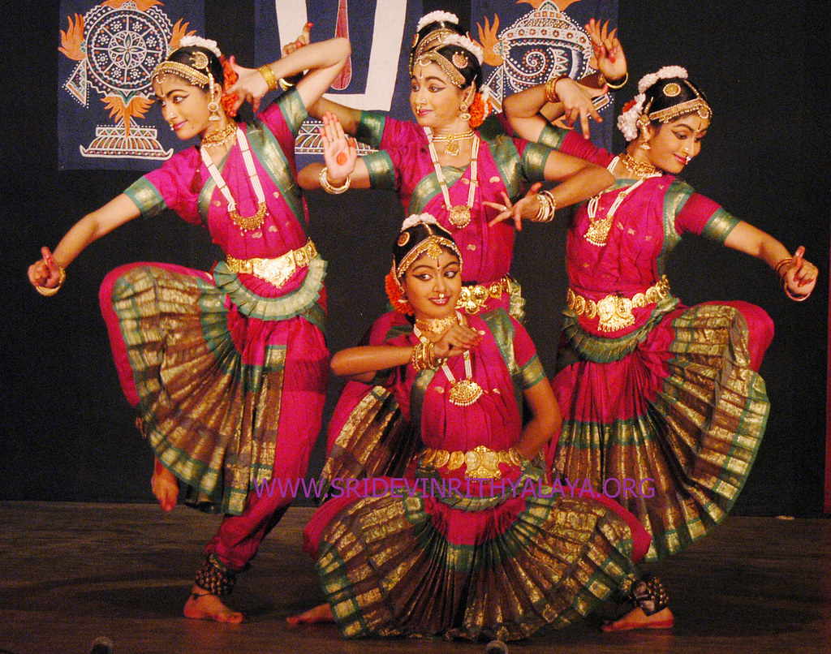
నృత్యము

Slide 13
ఇది భావాశ్రయమైనది.ఇది పదార్థాభినయాత్మకమైన మార్గమని ప్రసిద్ధినొందియున్నది.
జనులు సామాన్యముగా నృత్యము, నాట్యము అందలి భేదము తెలియక రెండింటిని సమానార్థకములుగా వాడుచుందురు.
దశరూపకారుడు ...అన్యద్భావాశ్రయం నృత్యమ్..అనియు, ధనికుడు ...రసాశ్రయాన్నాట్యాద్భావాశ్రయం నృత్యమన్య దేశమ్...అనియు
ఈ రెండింటికి భేదము నిరూపించారు.నాట్యము రసాశ్రయమైనది.ఇందు కావ్యార్థాభినయము గోచరించును.
నృత్యము ఆంగికాభినయము ప్రాధాన్యము వహింపుచున్నది.నాట్యము సాత్వికాభినయ బహుళమై ఒప్పుచుండును.

Slide 14
నృత్యముకూడా నృత్తమువలెనే శ్రవణేంద్రియమునకంటే చక్షురింద్రియమునకే ఎక్కువ ప్రీతికలిగించును.
నృత్యము క్షణక్షణాంచల్యమున దళావిపర్యయమును కూడా సూచింపజాలియుండెను.

Slide 15
సంగీతము

Slide 16
ఇది శ్రవణేంద్రియములద్వారా మానసమునకు ఆనందం ఉత్పాదించును.
కేవల స్వరమయమైనది.స్వరాశ్రయమైనట్టిది.తాళ, లయ ఆశ్రయమైన నృత్యము వంటిది.
ఇది మానవులనేకాక ప్రాణవంతమైన జంతుజాలమునంతను తనవైపు ఆకర్షించుకొనగలదు.అందుచేతనే ...శిశుర్వేత్తి పశుర్వేత్తి వేత్తిగానరసం ఫణిః...అను నానుడి ఏర్పడినది.
పాశ్చాత్యులు లలితకళలన్నింటికి సమానమైన ప్రాధాన్యమునే ఇచ్చారు.
భారతీయులు అట్లుకాక చిత్రలేఖన, శిల్పములకంటే సంగీతమునకును, సంగీతముకంటే నృత్యమునకు అధికప్రాధాన్యత ఇచ్చారు.

Slide 17
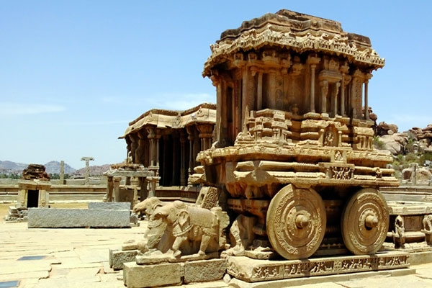
శిల్పము

Slide 18
ఇదికూడా కొంచెం ఇంచుమించుగా చిత్రలేఖనము వంటిదే.చక్షురింద్రియముద్వారా మానసమునకు ఆనందము చేకూర్చును.
ఇందును వస్తువుయొక్క కించిత్కాలస్థీయమైన ఏకైక విన్యాసమే ప్రగర్శింపబడును.కాని శిల్పియందు వస్తువును సంపూర్ణాకృతిగా ప్రగర్శింపజాలును.
శిల్పి చెక్కిన సమగ్ర విగ్రహములందు మనము ముందవెనుకలను పార్శ్వాములను కూడా దర్శింపజాలుదుము.
చిత్రలేఖనముని మనము స్పృశించి చూచినచో అందలి విశేషణమును ఏమియు దర్శింపజాలము.
శిల్పమున అట్లుకాక స్పర్శచే అందలి నిమ్నోన్నతభాగములను గుర్తించి పరిశీలింపగలము.

Slide 19
అంధుడు చిత్రలేఖనముని గురించి విని విషయమును ఇలా ఉంటుందని గ్రహించడానికి మాత్రమే అర్హుడు.
కాని శిల్పమైనచో అతడు చేతితోతాకి స్పర్శప్రభావముతో దాని రమణీయమును అంతనూ కాకపోయిననూ కొంచెమైననూ గ్రహించి ఆనందించుటకు అవకాశమున్నది.

Slide 21
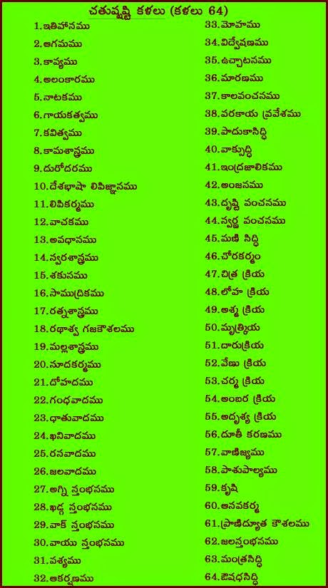

Slide 22
64 విద్యలు(కళలు)అంటే ఏవి?
మనకు తెలుసు మన భారతీయ సంస్కృతిలో 64 కళలు లేక విద్యలు ఉన్నాయని.
అవేమిటో ఇప్పుడు చూద్దాం.
మొదట 64 విద్యలను తెలియజేసే శ్లోకం వేద వేదాంగేతిహాసాగమ, న్యాయకావ్యాలంకార, నాటక, గాన కవిత్వ కామశాస్త్ర శకున, సాముద్రికారత్న పరీక్షాస్వర్ణపరీక్షా శ్వలక్షణ, గజలక్షణ, మల్లవిద్యా, పాకకర్మ దోహళ గంధవాద ధాతువాద ఖనీవాద,
రసవాదాగ్నిస్తంభజలస్తంభ వాయుస్తంభ ఖడ్గస్తంష, వశ్యాకర్షణ మోహన విద్వేషణోచ్ఛాటన మారణ కాలవంచన వాణిజ్య, పాశుపాల్య కృష్యా సవకర్మలావుక యుద్ధమృగయా, రతికౌశలా దృశ్యకరణీద్యూతకరణీ చిత్రలోహ పాషాణ మృద్దారు వేణు

Slide 23
చర్మాంబరక్రియా చౌర్యౌషధసిద్ధి స్వరవంచనా దృష్టివంచనాంజన, జలప్లవన వాక్సిద్ధి, ఘటికాసిద్ధి, ఇంద్రజాల మహేంద్రజాలాఖ్య చతుష్టష్టివిద్యా నిషద్యాయమాన నిరవద్య విద్వజ్ఞాన విద్యోతితే.

Slide 24
అర్థము:
1. వేదములు (ఋగ్వేదము, యజుర్వేదము, సామవేదము అధర్వణవేదము అను నాల్గు)
2. వేదాంగములు- వేదములకు సంబంధించిన ఆరుశాస్త్రములు (1. శిక్షలు 2. వ్యాకరణము
3. ఛందస్సు
4. జ్యోతిషము
5. నిరుక్తము
6. కల్పములు అని వేదాంగములు. ఆరు శాస్త్రములు)

Slide 25
3. ఇతిహాసములు - రామాయణ,మహాభారత, భాగవతం పురాణాదులు
4. ఆగమశాస్త్రములు- 1. శైవాగమము 2 పాంచరాత్రాగమము 3 వైఖానసాగమము 4 స్మార్తాగమము అని ఆగమములు నాల్గు.
5. న్యాయము: తర్కశాస్త్రమునకు పేరు
6. కావ్యాలంకారములు : సాహిత్యశాస్త్రము
7. నాటకములు
8. గానము (సంగీతం)
9. కవిత్వము ఛందోబద్ధముగ పద్యమునుగాని శ్లోకమునుగాని రచించడము
10. కామశాస్త్రము

Slide 26
11. ద్యూతము (జూదమాడడము): జూదమునకు సంబంధించిన సూక్తములు ఋగ్వేదములో కొన్ని ఉన్నాయి. వీనికే అక్షసూక్తమనియునందురు. కార్తిక శుద్ధ పాఢ్యమినాడు జూదమాడవలయుననియు శాస్త్రవచనములుగలవు. ఇదియు నొకకళ,
12. దేశభాషాజ్ఞానం
13. లిపికర్మ= దేశభాషలకు సంబంధించిన అక్షరములు నేర్పుగ వ్రాయువిధానము.
14. వాచకము = ఏగ్రంధమైననూ తప్పులేకుండ శ్రావ్యముగ నర్థవంతముగ చదువు నేర్పు
15. సమస్తావథానములు: అష్టావధాన, శతావధాన, నేత్రాథానాది, అవధానములలో నైపుణ్యము

Slide 27
16. స్వరశాస్త్రము= ఉచ్ఛ్వాస నిశ్వాసములకు సంబంథించినదై ఇడా పింగళా సుషుమ్న నాడులకు చేరినదై చెప్పబడు శుభాశుభ ఫలబోధకమైన శాస్త్రము,
17. శకునము= ప్రయాణ కాలమున, పక్షులు జంతువులు మానవులు, ఎదురురావడం గూర్చి గాని, ప్రక్కలకు వెళ్ళడం గూర్చి భాషించు భాషణములను గూర్చి, గమనించి తన కార్యము యొక్క శుభాశుభముల నెరుంగునట్టి శాస్త్రము
18. సాముద్రికము= హస్తరేఖలు, బిందువులు, వగైరాలను గుర్తించి శుభాశుభముల నెరుంగజేయు శాస్త్రము
19. రత్నపరీక్ష= నవరత్నాల గురించి వాటి ప్రభావం, వాటి నాణ్యత మొదలగు గుణాల సంపూర్ణజ్ఞానం

Slide 28
20. స్వర్ణపరీక్ష= బంగారమును గుర్తించు జ్ఞానము
21. అశ్వలక్షణము= గుఱ్ఱములకు సంబంధించిన జ్ఞానము
22. గజలక్షణము= ఏనుగులకు సంబంధించిన జ్ఞానము
23. మల్లవిద్య = కుస్తీలు పట్టు విధానము
24. పాకకర్మ= వంటలు
25. దోహళము=వృక్షశాస్త్రము

Slide 29
26. గంధవాదము = వివిధములైన సువాసన వస్తువులు అత్తరు పన్నీరు వంటివి తయారుచేయు నేర్పు
27. ధాతువాదము = రసాయన వస్తువులు నెరుంగు విద్య
28. ఖనీవాద- గనులు వాటి శాస్త్రం .
29. రసవాదము - పాదరసము మొదలైన వానితో బంగారు మొదలైనవి చేయు నేర్పు.
30. అగ్నిస్తంభన - అగ్నిలో కాలకుండ తిరుగాడు రీతి.
31. జలస్తంభన - నీళ్ళను గడ్డగట్టించి, నందులో మెలంగుట.
32. వాయుస్తంభన - గాలిలో తేలియాడు విద్య
33. ఖడ్గస్తంభన - శత్రువుల ఖడ్గాదులను నిలుపుదల జేయు విద్య
34. వశ్యము - పరులను, లోబచుకొను విద్య
35. ఆకర్షణము - పరులను, చేర్చుకొను విద్య,

Slide 30
36. మోహనము - పరులను మోహింపజేయు తెరంగు.
37. విద్వేషణము - పరులకు విరోదము కల్పించడము,
38. ఉచ్ఛాటనము - పరులను ఉన్నచోటునుంచి వెళ్ళగొట్టడము,
39. మారణము - పరులకు ప్రాణహాని గల్గించడము.
40. కాలవంచనము - కాలముగాని కాలమున పరిస్ధితులు మార్పు గలిగించడము.
41. వాణిజ్యము - వ్యాపారాదులు.
42. పాశుపాల్యము - పశువులను పెంచడములో నేర్పు.
43. కృషి - వ్యవసాయ నేర్పు.
44. ఆసవకర్మ - ఆసవములను, మందులను చేయు రీతి
45. లాపుకర్మ - పశుపక్ష్యాదులను స్వాధీనబరచుకొను రీతి.
46. యుద్ధము - యుద్ధముచేయు నేర్పు.

Slide 31
47. మృగయా - వేటాడు నేర్పు
48. రతికళాకౌశలము - శృంగార కార్యములలో నేర్పు.
49. అద్మశ్యకరణీ - పరులకు కానరాని రితిని మెలంగడము.
50. ద్యూతకరణీ - రాయబార కార్యములలో నేర్పు.
51. చిత్ర - చిత్రకళ
52. లోహా - పాత్రలు చేయి నేర్పు
53. పాషాణ - రాళ్ళు చెక్కడము(శిల్పకళ.
54. మృత్ - మట్టితొ చేయు పనులలో నేర్పు
55. దారు – చెక్కపని
56. వేళు - వెదరుతో చేయు పనులు
57. చర్మ - తోళ్ళపరిశ్రమ.

Slide 32
58. అంబర - వస్త్ర పరిశ్రమ
59. చౌర్య - దొంగతనము చేయుటలో నేర్పు
60. ఓషథసిద్ధి - మూలికలద్వారా కార్యసాధనావిధానము
61. మంత్రసిద్ధి - మంత్రములద్వారా కార్యసాధనము
62. స్వరవంచనా - కంఠధ్వనివల్ల ఆకర్షణము
63. దృష్టివంచన - అంజనవంచన - చూపులతో ఆకర్షణము
64. పాదుకాసిద్ధి - ఇంద్రజాల మహేంద్రజాలములు తలచినచోటికి ఇంద్రజాలములనెడు గారడీవిద్య

Slide 33
ధన్యవాదాలు

